Slide 1
Система работы «ПАПА-МАМИНОЙ школы» как эффективная модель взаимодействия с семьями воспитанников

Slide 2
для повышения психолого-педагогического потенциала родителей детей 6-7 лет с ОВЗ

Slide 3
Нормативная база
Статья 18 Закона РФ «Об образовании» определяет, что «родители являются первыми педагогами. Они обязаны заложить первые основы физического, нравственного и интеллектуального развития личности ребенка в раннем возрасте».
«Федеральный государственный образовательный стандарт дошкольного образования» нацеливает педагогов и родителей стать не только «равноправными, но и равноответственными участниками»:
с целью обеспечения психолого-педагогической поддержки семьи и повышения компетентности родителей (законных представителей) в вопросах развития и образования, охраны и укрепления здоровья детей (ст.1.6);
для оказания помощи родителям (законным представителям) в воспитании детей, охране и укреплении их физического и психического здоровья, в развитии индивидуальных способностей и необходимой коррекции нарушений их развития (ст.1.7).

Slide 4
Готовность детей к школе – одна из острых педагогических проблем, с т. з. обеспечения преемственности основных образовательных программ дошкольного и начального общего образования.
В условиях, когда большинство родителей озабочено решением экономических проблем семьи, усилилась тенденция самоустранения взрослых от решения вопросов воспитания и личностного развития ребёнка.
Другая категория родителей, не владея в достаточной мере знанием возрастных и индивидуальных особенностей развития ребёнка, порой осуществляют воспитание вслепую, интуитивно.
В связи с этим, значительно возрастает роль детского сада в оказании помощи и сотрудничестве с семьями воспитанников в предшкольной подготовке детей, имеющих задержанное развитие.
В соответствии с Федеральным Государственным образовательным Стандартом, такая помощь должна предусматривать «обеспечение психолого-педагогической поддержки семьи и повышения компетентности родителей (законных представителей) в вопросах развития и образования, охраны и укрепления здоровья детей».
Проблемное поле

Slide 5
Цель работы предшкольного класса для родителей:
Обучение родителей приёмам и способам, с помощью которых формируются значимые для успешной адаптации в школе навыки и процессы, корректируются и компенсируются отклонения в развитии психических процессов и познавательно-речевой деятельности.
Организация особой образовательной среды во взаимодействии детского сада и семьи, в содержании двух модулей:
повышение информационной, педагогической компетентности родителей будущих школьников (педагогические знания);
развитие практической компетенции семьи в предшкольной подготовке старших дошкольников (педагогические умения).

Slide 6
Перспективный план работы
по взаимодействию с родителями
 | 1 неделя | 2 неделя | 3 неделя | 4 неделя
Сентябрь | Оформление и заполнение стендов информации для родителей в помещении группы | Родительское собрание «Готовность группы к новому учебному году» | Круглый стол «Ваше отношение к темам в работе детского сада и семьи в предшкольной подготовке» | Анкетирование «Ваши ожидания от взаимодействия в работе детского сада и семьи по подготовке к школе»
Октябрь | Практикум для родителей «Домашняя игротека. Школа веселого язычка» | Открытые индивидуальные занятия по желанию родителей Обучение грамоте | 1 заседание клуба ПАПА-МАМИНА школа «Готовимся к школе. Помощь ребенку с ОВЗ» | Анкетирование «Способности Вашего ребенка» Подготовка к конкурсу чтецов «Ребята о зверятах»
Ноябрь | Подготовка и презентация проекта «АРТИСТ ЭСТРАДЫ» совместно с семьей Полины П. | Индивидуальное консультирование родителей «Возможности и компетенции Вашего ребенка» | Консультация «Домашнее чтение» Акция «Правила для всех!» (безопасное бытовой техникой) | Подготовка и презентация проекта «ПОЖАРНЫЙ» совместно с семьей Даниила К.
Декабрь | Презентация семейного опыта «Приобщаем детей к культуре семейного чтения» | Подготовка и презентация проекта «АРТИСТ ЦИРКА» совместно с семьей Виталия В. | Практикум для родителей «Программа по обучению чтению дошкольников в детском саду и дома» | Конкурс для творческих родителей и талантливых детей «Самый лучший Новый год»
Оформление и заполнение стендов информации для родителей в помещении группы | Подготовка и презентация проекта «УЧЕНЫЙ» совместно детским садом и семьей Вадима Г. | Деловая игра «Ребенок и книга. Прививка домашнего чтения» Выставка фотогазет «Зима в Озёрске» | 2 заседание клуба ПАПА-МАМИНА школа «Готовим к школе. Программа по подготовке руки к письму» | Январь
Подготовка и презентация проекта «ВОДИТЕЛЬ» совместно детским садом и семьей Степана К. | Консультпункт «Подготовка дошкольника к посещению ГПМПК» Акция агит-плакат «Внимание дорога!» | Открытые индивидуальные занятия по желанию родителей Формирование элементарных математических представлений | Подготовка и презентация проекта «ВОЕННОСЛУЖАЩИЙ» совместно детским садом и семьей Тимофея К. | Февраль
Консультация «Шпаргалки для родителей» Портретная галерея «Наши бабушки и мамы» | Подготовка и презентация проекта «ШВЕЯ», «ПАРИКМАХЕР» совместно с семьей Дарьи и Софии Р. | Подготовка и презентация проекта «СТРОИТЕЛЬ» совместно детским садом и семьей Лев Б. | Консультация «Скоро в школу» Выставка детских индивидуальных тетрадей «Самая, самая…» | Март
Подготовка и презентация проекта «БАЛЕРИНА» совместно с семьей Полины Р. | Открытые индивидуальные занятия по желанию родителей Развитие связной речи. Обучение рассказыванию | 3 заседание клуба ПАПА-МАМИНА школа «Готовимся к школе. Как сформировать школьные навыки» | Конкурсная защита проектов «Что мы знаем о профессиях? Кем я хочу стать!» | Апрель
Констатирующий срез «Возможности родителей по оказанию помощи ребенку с ОВЗ в подготовке к школе» | Индивидуальное консультирование родителей «Показатели школьной зрелости Вашего ребенка» | Родительская конференция «Готовность детей группы №4 «ТЕРЕМОК» к школьному обучению» | Выставка детских рисунков «О чем расскажет детский рисунок» или «Я иду в школу!!!» | Май

Slide 7
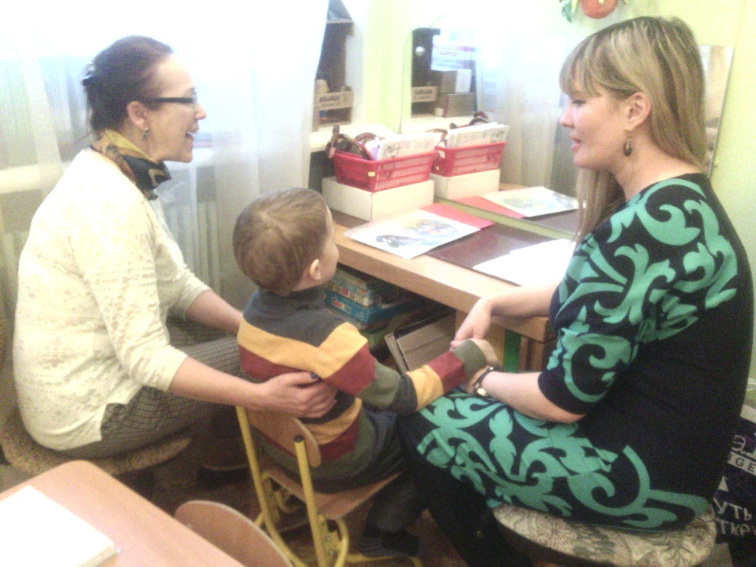
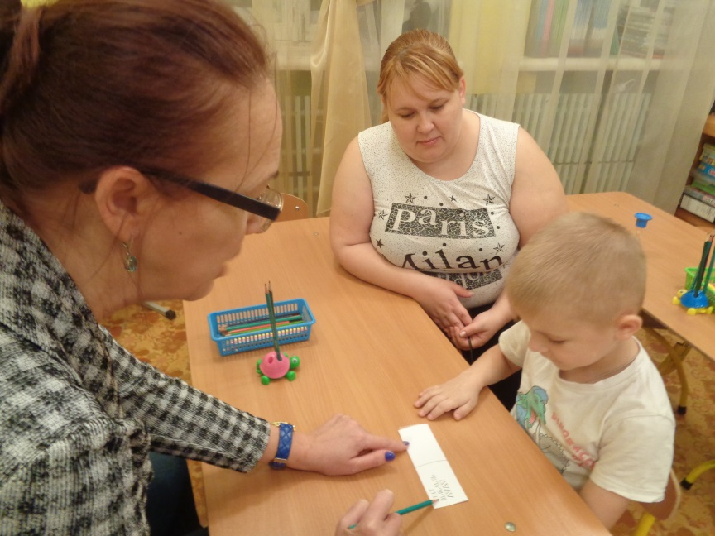
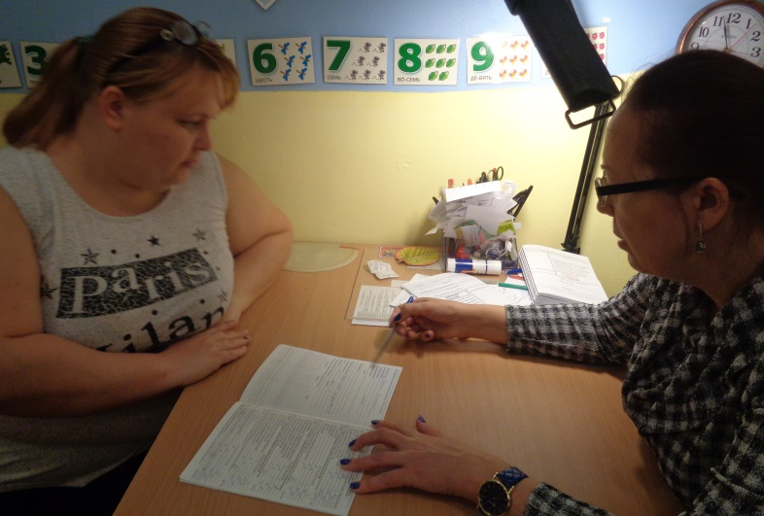
Практикум для родителей «Домашняя игротека. Школа веселого язычка»
Индивидуальное консультирование родителей
«Возможности и компетенции Вашего ребенка»

Slide 8
Социальный статус семей воспитанников по возможности обеспечения реабилитации ребёнка с ОВЗ

